Slide 1

Patofisiologi
(Pertemuan ke-3)
Tyas Putri Utami, M.Biomed

Slide 2
INFLAMASI

Slide 3
Inflamasi
Merupakan respons cepat terhadap jejas
Penyebab:
  infeksi mikroba
  agen fisik
  zat kimia
  jaringan nekrotik
  interaksi imun.

Slide 4
Tujuan:
  mengisolasi jejas
  menghancurkan mikroorganisme yang menginvasi tubuh serta menghilangkan aktivitas toksinnya
  Menghilangkan sel/jaringan nekrosis
  mempersiapkan jaringan bagi kesembuhan serta perbaikan.

Slide 5
Tanda:
  calor
  rubor
  tumor
  dolor
  Kehilangan fungsi jaringan terkait

Slide 6
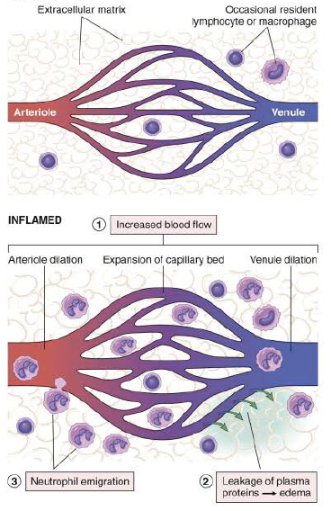
Mekanisme Inflamasi

Slide 7
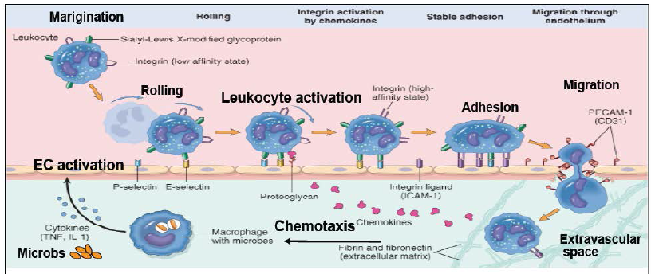
Migrasi Leukosit

Slide 8
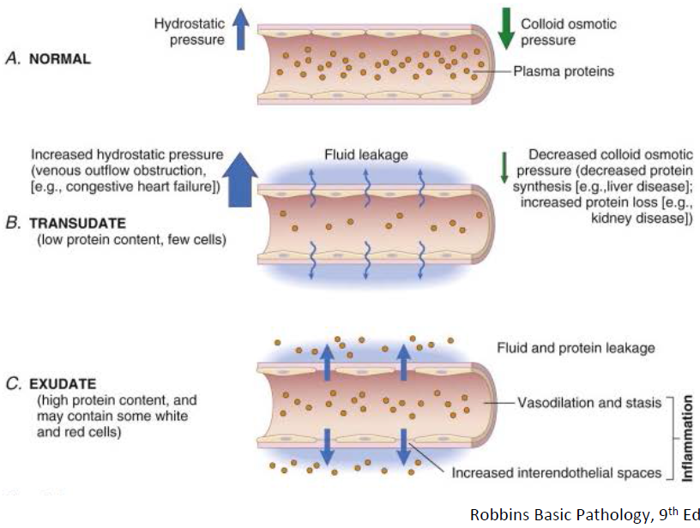

Slide 9
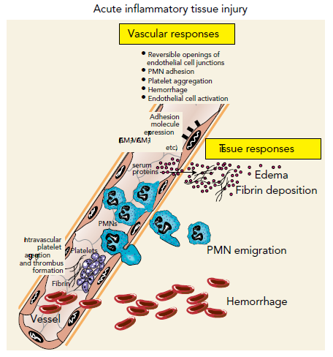

Slide 10
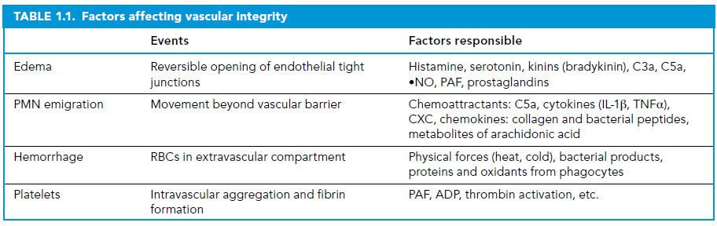

Slide 11
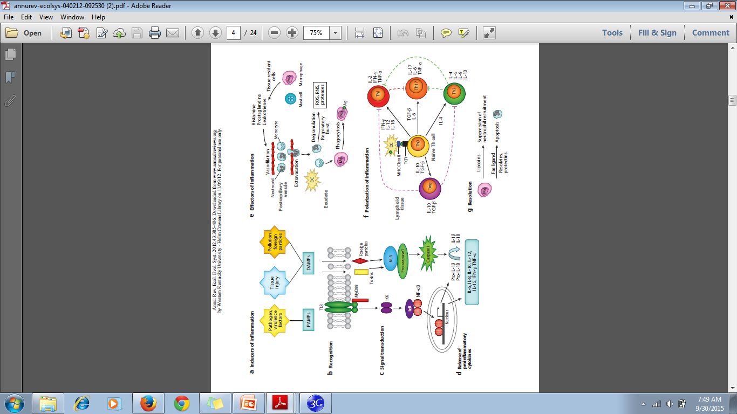

Slide 12
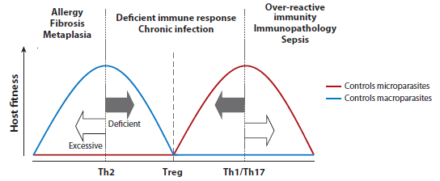

Slide 13
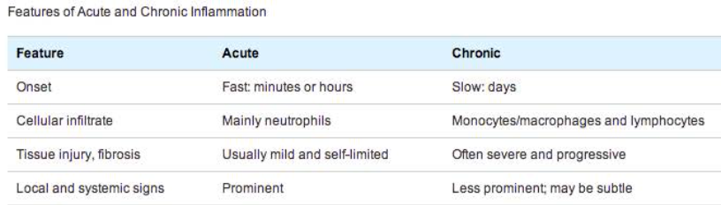

Slide 14
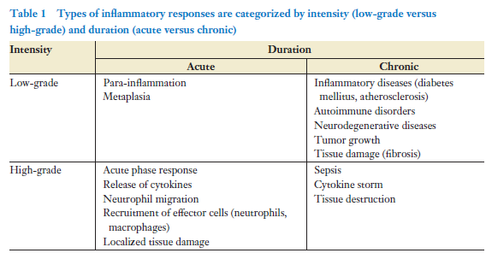

Slide 15
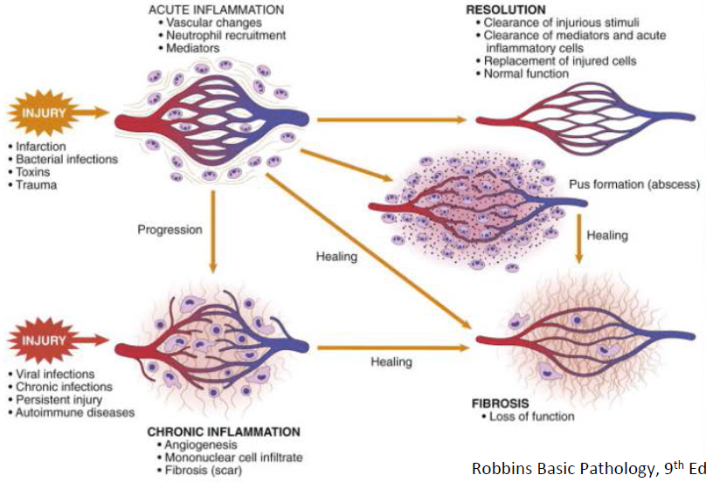

Slide 16
Indikasi Klinis
Rasa tidak nyaman
Demam
Nyeri pada area inflamasi
Peningkatan denyut nadi
Lab→
  Neutrofil darah tepi ↑
  Laju sedimentasi eritrosit ↑
  Protein fase akut (contoh: CRP) ↑

Slide 17
Perbaikan Jaringan
Perbaikan jaringan terjadi melalui:
Pemusnahan dan pembuangan jaringan yang rusak
Regenerasi sel
Pembentukan jaringan granulasi

